Slide 1
Impresa 2
ARGOMENTI TRATTATI:
Monopolio
Concorrenza monopolistica
Oligopolio

Slide 2
MONOPOLIO

Slide 3
Caratteristiche del monopolio
Il monopolio è la forma di mercato agli antipodi della PC.
Un’impresa è considerata monopolista se:
… è l’unica che vende un certo prodotto &
… il prodotto non ha dei buoni sostituti &
… non esiste possibilità di entrata nel mercato per altre imprese.
Le prime due condizioni garantiscono l’assenza di concorrenza effettiva, la terza l’assenza di concorrenza potenziale.
La conseguenza è che il monopolista ha potere di mercato sul prezzo del prodotto. Quindi non è price-taker, ma price-maker.
Quanto sono diffusi i monopoli?
E’ una questione di grado: spesso le imprese hanno un certo potere sul prezzo perché i prodotti sono differenziati, ma…
… non basta avere potere di mercato per essere un monopolio &
… i veri monopoli sono rari perché è raro che vi siano prodotti davvero unici. Quindi anche il monopolio puro è in un certo senso un caso ideale come la concorrenza perfetta.
Notes:
2
2
2
2

Slide 4
Il potere di mercato nella realtà
A parte i (rari) casi in cui si può parlare di monopolio puro, e posto che la PC è solo un caso ideale, la realtà è costituita da mercati in cui le imprese sono dotate, in diversa misura, di potere di mercato. Quindi il mercato “fallisce” sempre!
“Paradosso della concorrenza”: qualsiasi azione concorrenziale da parte di un’impresa denota il possesso di potere di mercato; al contrario, PC e monopolio sono le forme di mercato dove le azioni concorrenziali sono escluse per definizione.
L’entità del potere di mercato di un’impresa misura proprio la distanza dai due casi limite del monopolio (potere massimo) e PC (zero potere).
Concorrenza monopolistica ed oligopolio sono le due forme di mercato “intermedie” tra monopolio e PC.
Anch’esse in realtà sono modelli teorici: i mercati reali non corrispondono a nessuna di queste forme di mercato “pure”, ma presentano un po’ delle caratteristiche di ciascuna.
Anche le singole imprese agiscono in modo “misto”, adottando un mix di comportamenti concorrenziali, monopolistici ed oligopolistici, specie quando operano su più mercati contemporaneamente (in senso geografico e merceologico).

Slide 5
Perché esiste il monopolio?
La causa fondamentale dell’esistenza di potere di mercato è la presenza di barriere all’entrata di imprese concorrenti sul mercato. Quando tali barriere sono così elevate da impedire del tutto la concorrenza, sia effettiva che potenziale, abbiamo un monopolio puro.
Le barriere possono essere di tre tipi:
barriere di tipo oggettivo, cioè indotte dalla proprietà esclusiva di uno o più input essenziali che non possono essere sostituiti o riprodotti → solo chi possiede quel determinato input può produrre un certo bene o servizio.
barriere di tipo legale: brevetti, marchi, copyright, diritti esclusivi di vendita. Qui è lo Stato che sancisce il monopolio.
N.b.: tali barriere possono essere indispensabili per incentivare le imprese a svolgere attività di R&D ed innovare.
barriere di tipo economico (barriere di costo), cioè indotte dalla presenza di forti economia di scala. E’ il caso del c.d. monopolio naturale.
Notes:
3
3
3
5

Slide 6
Il monopolio naturale
Definizione: un’industria è un monopolio naturale quando una singola impresa può fornire un certo bene o servizio all’intero mercato ad un costo inferiore di quanto potrebbero fare due o più imprese.
Questo fenomeno si verifica quando, a causa della presenza di forti economie di scala, la dimensione efficiente di un’impresa è così grande che in quel dato settore soltanto un’unica impresa può fornire il prodotto al mercato al minimo costo medio.
In altre parole, in caso di monopolio naturale il CMeT minimo di un’impresa piccola è maggiore di quello di un’impresa grande, per cui “frazionare” la produzione totale tra più imprese è inefficiente.
Tipici esempi di monopolio naturale sono le industrie che richiedono la realizzazione delle c.d. reti (telefonica, ferroviaria, elettrica, del gas, ecc.), cioè infrastrutture con enormi costi fissi la cui duplicazione non è economicamente razionale.
Solo l’espansione del mercato (cioè l’aumento della domanda) può eliminare il monopolio naturale. In questi casi si dice che la rete è satura, per cui va duplicata.
Notes:
8
8
8
11

Slide 7
Monopolio naturale
Costo
medio
CMeT_{mon}
Hp: eventuali altre imprese sono identiche al monopolista
come struttura dei costi
(se le altre imprese sono più piccole e/o con costi più alti, il risultato è ancora più ovvio!)
CMeT_{small}
B
CMet’
A
Min CMet
Q
½ Qeff
Qeff

Slide 8
Monopolio versus concorrenza perfetta (1)
Monopolio: esiste un unico produttore...
 …la cui domanda coincide con la domanda di mercato e quindi ha andamento discendente,
 …che agisce da price-maker e ottiene extra-Π sia nel breve che nel lungo periodo,
 …il cui comportamento è vincolato soltanto dalla domanda (per cui o sceglie Q* o sceglie P*).
Mercato PC: esistono molte imprese...
 …ciascuna delle quali fronteggia una curva di domanda orizzontale,
 …che agiscono da price-takers, senza ottenere extra-Π nel lungo periodo.
 …che al prezzo dato possono vendere qualsiasi quantità (per cui possono solo scegliere Q*).
Notes:
12
12
12
13

Slide 9
Il ricavo marginale del monopolista
Il RM del monopolista è sempre inferiore al prezzo del bene: RM < P (= RMe), quindi la curva del RM è sempre sotto quella del RMe (= curva di domanda). Perché?
Dato che la curva di domanda è discendente, quando il monopolista vuole vendere una unità in più (unità marginale) deve ridurre il prezzo, ma il prezzo inferiore si applica anche a tutte le unità che avrebbe già potuto vendere ad un prezzo più elevato → legge del prezzo unico.
Vi sono due effetti sul ricavo totale RT = P x Q:
Effetto output: l’impresa vende un’unità in più, quindi RT cresce.
Effetto prezzo: l’impresa vende tutte le unità a prezzo inferiore, quindi RT cala.
L’effetto totale, cioè l’incremento del RT (= il RM), è la somma algebrica dei due effetti e può essere positivo o negativo, ma sicuramente è sempre inferiore al prezzo a cui viene venduta l’unità addizionale di output.
Notes:
16
16
16
15

Slide 10
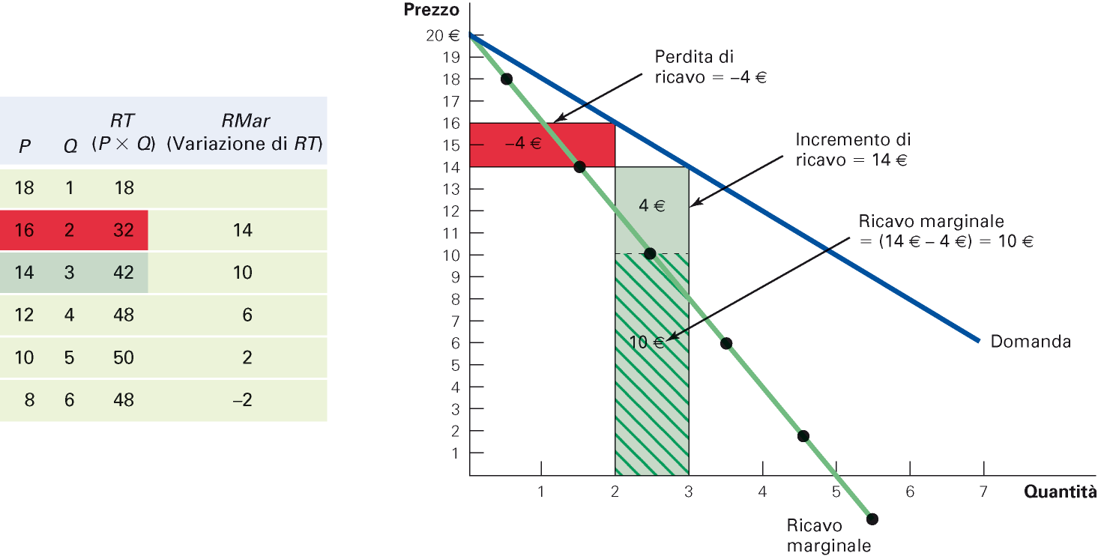
A che prezzo vendere un libro?
Effetto prezzo:
Effetto output:

Slide 11
La domanda ed il RM in caso di monopolio
Prezzo
La relazione esatta tra RM e P è:
RM = P – (P/|ε^{D}|)
(formula di Amoroso)
Infatti in PC ε^{D} → ∞, e quindi RM = P
€20
18
16
14
12
10
8
6
4
Domanda
2
(= RMe)
0
1
2
3
4
5
6
7
8
- 2
Quantità
RM
Notes:
22
22
22
16

Slide 12
Effetto prezzo:
Effetto output:

Slide 13
La massimizzazione del profitto del monopolista
Il monopolista massimizza il profitto seguendo, come tutte le imprese, la “solita” regola marginalista. Potrebbe farlo scegliendo il prezzo oppure scegliendo la quantità. Ipotizziamo scelga la quantità.
Quindi il monopolista produce la quantità Q* tale che il RM sia pari al CM:
Max Π quando Q = Q* è tale che RM = CM
Attenzione: la regola serve a determinare la quantità ottimale, ma il prezzo si deve leggere sulla curva di domanda.
Quindi il prezzo a cui il monopolista vende la quantità ottimale sarà sempre maggiore del CM. Questo fa sì che il monopolista ottenga un extra-Π.
Tale extra-Π permane anche nel lungo periodo perché per definizione di monopolio non può esservi entrata di nuove imprese nel mercato.
Notes:
23
23
23
19

Slide 14
L’equilibrio del monopolio
Costi e ricavi
medi
CM
M
PM
CMeT
E
Domanda
RM
Q*
Quantità
Notes:
30
30
30
20

Slide 15
Il profitto del monopolista
Costi e
MD = P^{M} – CMeT (Q*) =
= extra-profitto unitario
Ricavi
CM
P^{M}
A
M
Extra
profitto
CMeT
E
CMeT (Q*)
B
D
Domanda
RM
0
Q*
Quantità
Notes:
39
39
39
27

Slide 16
Monopolio versus concorrenza perfetta (2)
Condizione di max profitto per l’impresa PC: P = RM = CM
Condizione di max profitto per il monopolista: P > RM = CM
L’extra-Π del monopolista è pari a: Π = (P – CMeT) Q* > 0
Tre osservazioni:
La differenza tra P e CM è denominata mark up. Se rapportato a P, il mark up è una misura del potere di mercato di cui gode l’impresa. Chiamiamo indice di Lerner la frazione L = (P – CM)/P.
Dato che CM = RM e RM = P – (P / |ε^{D}|), si ha che L = 1 / |ε^{D}| → il potere di mercato è l’inverso dell’elasticità della domanda rispetto al prezzo.
2. Non esiste una curva di offerta del monopolista, ma solo un punto di offerta; questo perché non ha senso chiedere al monopolista “quanto produci se il prezzo è…?”. Il prezzo lo fa lui!
3. La posizione di monopolio (e quindi anche l’extra-Π) può essere temporanea; p.e. un brevetto ha durata limitata: alla sua scadenza il mercato diviene PC a causa dell’ingresso di imprese imitatrici.
Notes:
31
31
31
23

Slide 17
Un’ipotesi semplificatrice
Spesso nell’analisi del monopolio si formula l’ipotesi semplificatrice che il costo marginale CM sia costante.
Quindi anche il costo medio CMeT è costante e coincidente con il CM.
Questo è giustificato dal fatto che il versante dei costi di produzione non è quasi mai quello più interessante per l’analisi di un mercato di monopolio (fa eccezione il monopolio naturale) e quindi lo si può semplificare al massimo senza problemi.
Nei prossimi grafici il CM è costante e quindi sempre pari a CMeT.

Slide 18
Il mark-up e l’elasticità della domanda
Il mark-up, pari alla differenza tra P e CM, è tanto maggiore quanto minore è l’elasticità della domanda rispetto al prezzo.
E’ chiaro infatti che quanto più i consumatori sono «legati» al prodotto, cioè «obbligati» a comprarlo (= bassa elasticità), quanto più il monopolista può approfittare del suo potere di mercato.
L’indice di Lerner sarà dunque maggiore dove l’elasticità è minore.

Slide 19
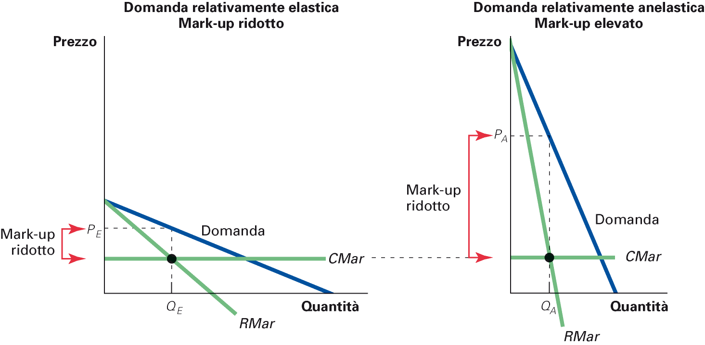
Mark-up elevato
Indice di Lerner: L = (P – CM)/P = 1/⏐ε^{D}⏐

Slide 20
Un brevetto con durata limitata
Costi & ricavi
medi
Finché dura il brevetto, il monopolista sceglie il punto M.
Quando il brevetto scade, il mercato diventa concorrenziale
e l’equilibrio di PC si trova nel punto C. Perché?
[Suggerimento: pensare alla curva di offerta di mercato PC]
F
M
B
C
A
CM
(= CMeT)
E
RM
Domanda
0
Quantità
monopolio
Quantità
efficiente
Quantità
Notes:
90
90
6

Slide 21
La perdita di benessere del monopolio (1)
Nel caso di monopolio, il mercato “fallisce” perché non riesce ad allocare efficientemente le risorse, e quindi a massimizzare il benessere sociale.
L’effetto è analogo a quello indotto dalla presenza di una tassa: il monopolista produce meno della quantità socialmente efficiente.
Dato che il prezzo è maggiore del costo marginale, vi saranno consumatori la cui disponibilità a pagare è maggiore del costo opportunità del produttore (cioè del CM), ma inferiore al prezzo, e che quindi non comprano il bene.
Pertanto il monopolio impedisce che si sfruttino alcune opportunità di scambio mutuamente vantaggiose.
Questo vale in generale non solo nel caso del monopolio puro, ma in tutte le situazioni in cui un’impresa gode di potere di mercato, cioè fissa un prezzo superiore al CM.
Notes:
42
42
42
31

Slide 22
P
Perché il monopolio è inefficiente
M
RM
Costo marginale del monopolista
(= disponibilità a vendere)
(= costo opportunità del monopolista)
(= somma dei CM individuali se ∃ PC)
(= offerta di mercato se ∃ PC)
E
C
Domanda di mercato
(= disponibilità a pagare)
Q_{max}
Q1
Q_{eff}
Q
La quantità di max profitto per il monopolista è minore della quantità di max benessere.
Questo perché esistono opportunità di scambio mutuamente vantaggiose
(per cui cioè vale: disponibilità a pagare > costo opportunità) non sfruttate.
Notes:
46
46
46
32

Slide 23
La perdita di benessere del monopolio (2)
Nel caso di monopolio, come in quello della tassa, si crea un cuneo tra la disponibilità a pagare dei compratori ed il costo opportunità del produttore.
La perdita secca (deadweight loss, DWL) misura la perdita di benessere totale indotta dal monopolista.
N.b.: il problema non è costituito dal fatto che il monopolista ottenga extra-Π a danno dei consumatori (non siamo infatti interessati a come il surplus si distribuisce), ma dal fatto che scelga una quantità ottimale troppo bassa!
Inoltre spesso esistono costi addizionali legati all’ottenimento e/o al mantenimento della posizione di monopolio (c.d. rent-seeking & rent-preserving costs). Anche questi costi implicano una perdita di benessere.
P.e. costi che il monopolista sostiene al solo fine di impedire l’ingresso di altre imprese sul mercato. Sono un puro spreco!
Notes:
47
47
47
33

Slide 24
La DWL del monopolio
Prezzo
CM
DWL
M
PM
C
E
RM
Domanda
0
Quantità di
monopolio
Quantità
efficiente
Quantità
Notes:
53
53
53
34

Slide 25
Politiche pubbliche anti-monopolio
Il policy-maker può affrontare il problema della perdita di benessere indotta dal monopolio in diversi modi. Può…
 …favorire condizioni di maggiore concorrenza mediante leggi & autorità antitrust.
P.e. impedendo che la fusione tra due o più imprese crei un nuovo monopolio.
 …imporre un certo comportamento al monopolista, p.e. riguardo al prezzo. E’ la c.d. regulation, usata in particolare nel caso dei monopoli naturali.
 … nazionalizzare i monopoli privati.
Ma il monopolio rimane e la perdita di efficienza nel caso di proprietà pubblica può essere persino maggiore!
 … non fare nulla → approccio della scuola di Chicago:
A causa di problemi informativi, l’inefficienza causata dall’intervento pubblico nel mercato è maggiore di quella generata dalla presenza di potere di mercato nel settore privato.
Salvo il caso dei monopoli naturali, il mercato elimina da solo le posizioni di monopolio: non esistono monopoli perpetui!
Notes:
54
54
54
39

Slide 26
Efficienza ed antitrust
Efficienza tecnica (o produttiva): considera i costi di produzione; la si persegue spingendo al livello minimo il CMeT.
Efficienza allocativa: considera il benessere sociale (CS + PS); la si persegue spingendo il prezzo al livello minimo possibile.
Nel caso ideale della PC i due concetti sono mutuamente compatibili all’equilibrio di lungo periodo. Nella realtà (così come nel monopolio naturale), molto meno…
La concentrazione del mercato in poche, grandi imprese (al limite una sola, in caso p.e. di monopolio naturale) favorisce l’efficienza tecnica, p.e. perché consente il massimo sfruttamento delle economie di scala e l’adozione di processi produttivi non realizzabili in una piccola impresa.
Ma la concentrazione impedisce la massimizzazione del benessere sociale, e quindi il raggiungimento dell’efficienza allocativa.
Esempio: come giudicare la fusione tra due grandi imprese? Va incoraggiata (o comunque consentita) o impedita dalla legge?

Slide 27
La regulation
Il governo può imporre un certo prezzo al monopolista (p.e. nel caso di monopoli naturali come la rete ferroviaria o le public utilities).
Quale prezzo deve fissare il governo? Nel caso il prezzo imposto sia pari al CM l’allocazione delle risorse sarà quella efficiente.
Tuttavia sorgono due problemi:
 Un P = CM può essere inferiore al CMeT; se questo accade, allora al prezzo imposto dal policy-maker l’impresa è costretta ad operare in perdita.
Nel caso principale di regulation, quello dei monopoli naturali, il costo medio è sempre descrescente e quindi CM è sempre inferiore a CMeT.
Soluzioni: concedere sussidi statali per coprire le perdite e/o imporre un P > CM (p.e pari al costo medio: punto R).
 Un P = CM toglie qualsiasi incentivo al monopolista ad essere più efficiente e/o a migliorare il proprio prodotto o servizio perché qualsiasi riduzione di costo implica subito una riduzione del prezzo.
Notes:
56
56
56
39

Slide 28
R è una soluzione di compromesso:
P pari a CMeT (⇒ zero extra-Π),
Q intermedia tra QM e Qeff
Prezzo
Se è un monopolio
naturale, CMeT è
sempre decrescente
M
R
E
CMeT
CMeT
Perdita
P imposto
(= CM)
CM
C
RM
Domanda
0
Quantità di
Quantità
Quantità
monopolio
efficiente
Notes:
63
63
63

Slide 29
La discriminazione di prezzo
Con il termine discriminazione di prezzo (DP) si intende la possibilità per il monopolista di violare la legge del prezzo unico, cioè il fatto che tutte le unità debbano essere vendute allo stesso prezzo.
Esistono tre tipi di DP:
Vendere lo stesso bene a prezzo diverso a clienti diversi.
Vendere lo stesso bene allo stesso cliente a prezzi diversi in base alla quantità acquistata (sconto sulla quantità, 2-parts tariff).
Un mix tra le due: un prezzo diverso per ogni cliente e per ogni unità di bene acquistato.
Lo scopo per cui il monopolista pratica la DP è ovvio: aumentare il suo profitto!
La DP è impossibile in un mercato PC: per poterla praticare è necessario avere potere di mercato (quindi non riguarda il solo monopolio, ma tutte le forme di mercato non PC).
Notes:
68
68
68
41

Slide 30
Discriminazione di prezzo: esempio 1
Hp: due categorie di consumatori
Clienti business: disponibilità a pagare = 300
Clienti economy: disponibilità a pagare = 150
Costo medio e marginale = 100
Prezzo
300
Profitto senza PD = (150-100)500 = 25000
Profitto su clienti business = (300-100)250 = 50000
Profitto su clienti economy = (150-100)250 = 12500
Domanda
150
100
Costo medio e marginale
250
500
Quantità
Se la compagnia aerea imponesse un unico prezzo, pari a 150, per servire tutti i clienti,
guadagnerebbe sicuramente di meno!

Slide 31
Esempio 2
Π^{M} = (P^{M} – CM)Q^{M}
Π^{DP} = (P² – CM)Q^{B} + (P¹ – CM)(Q^{E} – Q^{B})
Prezzo
Prezzo clienti
business
Π^{DP} > Π^{M}
P²
M
P^{M}
A differenza dell’esempio 1, qui la compagnia aerea potrebbe fissare il prezzo di monopolio PM (invece che soddisfare tutti i clienti). Ma guadagnerebbe comunque meno che con la DP (= prezzi P1 e P2)!
P¹
Prezzo clienti
economy
CM = CMET
A
E
D
RM
Q^{B}
Q^{M}
Q^{E}
Quantità
Domanda clienti
business
Domanda clienti
economy

Slide 32
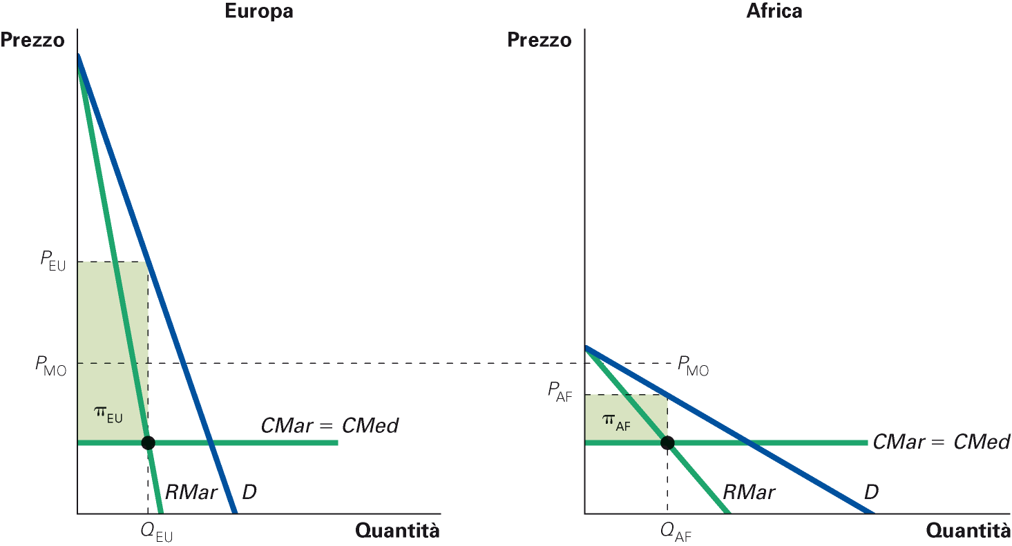
Esempio 3
Il monopolista fissa un prezzo alto in Europa ed uno basso in Africa (= c.d. segmentazione del mercato)
Il suo profitto aumenta in entrambi i mercati rispetto al caso in cui vende al prezzo unico di monopolio. Per definizione, infatti, P_{EU} e P_{AF} massimizzano i due profitti.
Prezzo di monopolio che il monopolista fisserebbe senza DP. Notare che solo pochi consumatori africani comprerebbero il bene.

Slide 33
Gli effetti della discriminazione di prezzo
La DP ha due effetti:
Aumenta i profitti del monopolista, che si appropria di parte del surplus del consumatore. Questo è il motivo che spinge il monopolista ad operare la DP.
Nei settori con elevati costi fissi e/o di R&D, l’aumento dei profitti incentiva l’investimento e l’innovazione e quindi accresce (indirettamente) il benessere sociale.
Riduce la DWL del monopolio in tutti i casi in cui accresce la quantità scambiata (cioè quasi sempre). L’effetto netto sul benessere sociale è dunque (spesso) positivo.

Slide 34
Condizioni per la discriminazione di prezzo
Nel caso il mercato possa essere suddiviso in due o più sotto-mercati, caratterizzati da elasticità della domanda differente, al monopolista converrà sempre operare una discriminazione di prezzo del tipo “prezzo diverso a clienti diversi”.
Esempi: libri in edizione economica, biglietti aerei, sconti per età.
Il monopolista aumenta i propri profitti praticando un prezzo maggiore nei sotto-mercati dove l’elasticità della domanda è minore.
Per poter esercitare tale forma di discriminazione, devono però valere tre condizioni:
l’impresa deve avere potere di mercato (quindi non solo nel caso del monopolio);
il monopolista deve avere informazioni tali da poter suddividere i clienti in base alla loro disponibilità a pagare (e quindi per separare i sotto-mercati in base all’elasticità della domanda → segmentazione);
non devono esistere possibilità di arbitraggio (cioè la possibilità per chi acquista a prezzo basso di rivendere con profitto il bene a chi, comprando dal monopolista, dovrebbe pagare un prezzo alto).

Slide 35
L’effetto della DP sul benessere sociale
L’effetto della DP sul benessere sociale è positivo in tutti i casi in cui la quantità complessivamente scambiata aumenta rispetto al caso di prezzo unico. Ciò dipende dalle diverse elasticità della domanda nei vari sotto-mercati.
Che il benessere aumenti in tali casi è ovvio, dato che si realizzano più scambi mutuamente vantaggiosi.
Discriminazione perfetta: è il caso limite della DP. In questo caso il monopolista si appropria dell’intero surplus del consumatore applicando ad ogni cliente un prezzo esattamente pari alla sua disponibilità a pagare.
Ovviamente è necessario che il monopolista conosca tali disponibilità a pagare! In pratica, è come se ogni singolo cliente diventasse un sotto-mercato in cui praticare un prezzo differente.
Due risultati della DP perfetta:
La quantità scambiata è quella efficiente (quindi DWL = 0).
Il profitto per il monopolista è pari all’intero benessere sociale.

Slide 36
Il riparto del benessere in un monopolio senza discriminazione
Prezzo
Rendita del
consumatore
Perdita
Hp di costi costanti
PM
secca
Profitto
(= PS)
CM = CMeT
RM
Domanda
0
QM
Quantità
Notes:
72
72
72
41

Slide 37
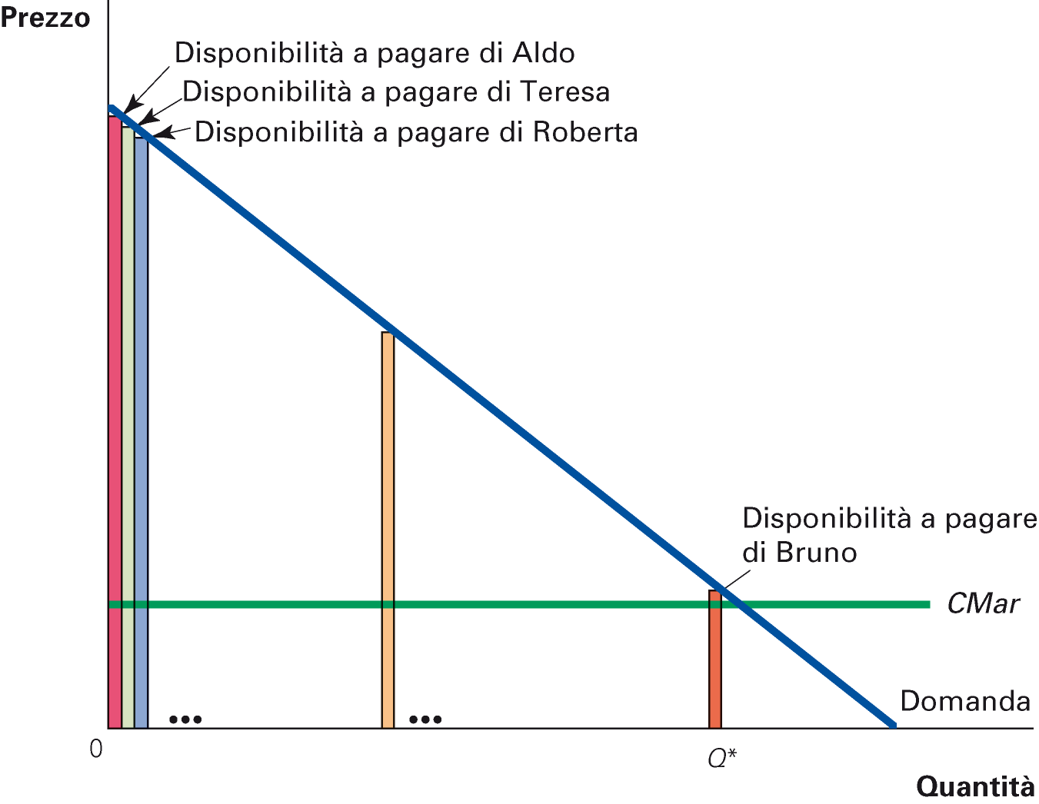
DP perfetta
Qui l’impresa smette
di vendere
(P = CM)

Slide 38
Il riparto del benessere nel caso di DP perfetta
Prezzo
Se ogni consumatore paga
un prezzo pari alla sua disponibilità a pagare, si ha:
TS = PS , CS = 0
DWL = 0
Profitto
(= PS)
CM
Domanda = RM
(perché in questo
caso RM = p)
0
Qeff
Quantità
Notes:
73
73
73
41

Slide 39
CONCORRENZA MONOPOLISTICA

Slide 40
Concorrenza monopolistica (MC)
E’ una forma di mercato “intermedia” che presenta alcune delle caratteristiche della PC ed altre del monopolio. I primi a studiarla sono stati, separatamente ma pressoché contemporaneamente, Joan Robinson ed E.H. Chamberlin nei primi anni Trenta.
Un mercato MC ha tre caratteristiche:
Molti venditori: ci sono molte imprese che competono per accaparrarsi gli stessi clienti.
N.b.: “gli stessi clienti” significa che la domanda è limitata, non illimitata.
Differenziazione del prodotto: ciascuna impresa produce un bene che differisce almeno (ma solo…) in parte da quello delle altre imprese; pertanto ciascuna impresa fronteggia una curva di domanda specifica per quella varietà di prodotto ed inclinata negativamente. Ciò denota l’esistenza di un potere di mercato.
Il grado di somiglianza/sostituibilità tra i prodotti è misurato dal coefficiente di interdipendenza, basato sull’elasticità incrociata.
Libertà di entrata ed uscita: non esistono restrizioni all’ingresso ed all’uscita dal mercato; vale il principio di eliminazione: il numero di imprese varia finché gli extra-profitti sono diversi da zero.
Anche questa forma di mercato non esiste nella sua forma “pura”. Però molti mercati reali si avvicinano molto ad essere di tipo MC.
Notes:
5
4

Slide 41
L’impresa MC nel breve periodo
Nel breve periodo l’impresa MC segue la stessa regola di massimizzazione del profitto del monopolista. Questo perché nel breve periodo non esiste concorrenza per quella particolare varietà del prodotto: di fatto l’impresa è come se fosse un monopolista su quella varietà.
Tuttavia le imprese che offrono prodotti simili competono per la stessa clientela (limitata per ipotesi). Quindi la domanda per una certa varietà del prodotto sarà tanto meno elastica rispetto al prezzo quanto più il bene è (oppure è percepito come) differenziato rispetto agli altri ad esso simili.
Comunque l’elasticità della domanda sarà sempre maggiore che nel caso di monopolio, cioè quando il bene non ha sostituti.
Nella realtà un’impresa può non sapere se il proprio mercato è MC o un “vero” monopolio (lo scoprirà solo dopo aver fissato il prezzo!); oppure può essere monopolista in certi mercati ed MC in altri.
Notes:
10
9

Slide 42
L’equilibrio di breve periodo della MC
All’equilibrio di breve periodo:
L’impresa MC produce la quantità Q* t.c. RM = CM.
Vende Q* ad un prezzo superiore al CM ed al CMeT.
Ottiene extra-profitti positivi.
Il benessere sociale non è massimizzato.

Slide 43
L’equilibrio di breve periodo
Prezzo
CM
CMeT
Curva di domanda
per quella varietà
PMC
CMeT (Q*)
Extra
Profitto
Domanda
RM
0
Q*
Quantità
Notes:
18
9

Slide 44
L’ingresso di nuove imprese
Come sempre, l’ottenimento di extra-profitti positivi incoraggia l’ingresso di nuove imprese, ciascuna delle quali produce una diversa varietà (oppure la stessa varietà) del prodotto.
Segue che, per effetto dell’ingresso…
 … aumenta il numero di prodotti offerti;
 … si riduce la domanda disponibile (limitata, per Hp) per le imprese già esistenti, e quindi le rispettive curve di domanda si spostano a sinistra;
N.B.: in caso di perdite, si avrà l’uscita di alcune imprese e quindi l’aumento della domanda per le rimanenti a causa della riduzione nel numero di varietà disponibili del prodotto.
 … al ridursi della domanda per ciascuna impresa, anche l’extra-profitto si riduce fino a zero. E’ il “solito” principio di eliminazione!
Notes:
25
14

Slide 45
L’equilibrio di lungo periodo
Si ha entrata ed uscita delle imprese dal mercato MC finché gli extra-profitti non divengono zero.
L’equilibrio di lungo periodo della MC ha due proprietà:
1) Come nel monopolio, il prezzo di equilibrio eccede il CM (→ il potere di mercato genera mark up). Questo perché…
 …la massimizzazione del profitto richiede che RM = CM...
 …ma la pendenza negativa della curva di domanda (cioè del ricavo medio) implica che RM sia comunque inferiore al prezzo.
2) Come nel mercato PC, il prezzo uguaglia il CMeT:
 la libertà di entrata e di uscita fa sì che l’equilibrio di lungo periodo possa aversi solo in assenza di extra-profitti.
Graficamente, come conciliare le due proprietà?
Nuova condizione di tangenza: la domanda è tangente a CMeT, ma in un punto diverso da quello di minimo.
Notes:
27
15

Slide 46
L’equilibrio di lungo periodo: la nuova condizione di tangenza
Prezzo
CM
CMeT
E
PMC
D2
RM2
0
Q*
(di lungo periodo)
Quantità
Notes:
43
16

Slide 47
L’effetto dell’entrata sulla domanda dell’impresa
Prezzo
CM
CMeT
L’ingresso di nuove
varietà riduce la
domanda per quella varietà
D1
D2
RM2
RM1
0
Quantità
Notes:
41
16

Slide 48
Capacità in eccesso
Ci sono due differenze notevoli tra gli equilibri di lungo periodo della MC e della PC: la capacità in eccesso ed il mark-up.
Queste differenze si osservano in realtà in tutti i mercati della realtà caratterizzati dalla presenza di un qualche potere di mercato (cioè ≠ PC).
Nell’equilibrio di lungo periodo della PC non c’è alcuna capacità produttiva in eccesso: la libertà di ingresso delle imprese fa sì che ciascuna impresa PC produca la quantità efficiente (quella cioè per cui il CMeT è minimo).
Nel caso della MC, invece, l’equilibrio di lungo periodo è caratterizzato da un eccesso di capacità produttiva: l’output di ciascuna impresa è minore della quantità efficiente.
Quindi, a differenza di un’impresa PC, un’impresa MC potrebbe incrementare la quantità di equilibrio e contemporaneamente ridurre il costo medio totale.
Dal punto di vista del benessere sociale l’output è pertanto prodotto a costi più elevati del minimo possibile: l’ottimo sociale non è raggiunto.
Notes:
45
18

Slide 49
Impresa MC
Impresa PC
P
P
CM
CMeT
CM
CMeT
P
P = CM
P = RM
(domanda)
RM
Domanda
Capacità in eccesso
Q
Q
Quantità
prodotta
Quantità
efficiente
Quantità
prodottta
= Quantità
efficiente
Notes:
55
18

Slide 50
Mark up
Per un’impresa PC il prezzo di equilibrio di lungo periodo è pari al CM ed al minimo di CMeT
Per un’impresa MC il prezzo di equilibrio di lungo periodo è maggiore del CM (mentre uguaglia sempre il CMeT, ma non al livello minimo).
Dato che P^{MC} > CM, ogni unità in più prodotta e venduta a quel prezzo genera un extra-profitto per l’impresa MC.
Ecco perché chi compete in un mercato MC. P.e. un negoziante vuole sempre servire (o vendere ad) un cliente in più.
Quindi, se è vero che all’equilibrio di LP l’impresa MC non ottiene extra-profitti, è anche vero che se “catturasse” un cliente in più (si ricordi che per hp la domanda totale è data), su quel cliente ci guadagnerebbe!
L’eccesso del prezzo sul costo marginale si chiama mark up ed è espressione dell’esistenza del potere di mercato.
Il mark up è tanto maggiore quanto meno la domanda per quella varietà è elastica, ovvero tanto più il bene è (o è percepito come) differenziato → vedi indice di Lerner.
Quindi l’impresa ha interesse a differenziare il proprio prodotto: vedi pubblicità.
Notes:
57
24

Slide 51
Impresa MC
Impresa PC
P
P
Markup
CM
CMeT
CM
CMeT
P
P = CM
P = RM
(domanda)
CM (Q*)
RM
Domanda
Q*
Q
Q*
Q
Notes:
64
18

Slide 52
OLIGOPOLIO

Slide 53
Un nuovo tipo di razionalità
Il concetto di scelta razionale impiegato fin qui presuppone la non rilevanza delle scelte degli “altri”:
Concorrenza perfetta e concorrenza monopolistica: “gli altri” (agenti, imprese, ecc.) sono singolarmente irrilevanti perché troppo piccoli rispetto al mercato.
Monopolio: “gli altri”, semplicemente, non esistono.
Quindi l’agente razionale può guardare solo al proprio problema di scelta in un ambiente c.d. “parametrico” (dove cioè altri decisori intelligenti non sono presenti o rilevanti)
Cosa succede se l’ambiente di scelta non è più parametrico, ovvero se esistono “altri” (agenti, imprese, ecc.) le cui scelte possono influenzare l’esito delle nostre decisioni?
Si entra nell’ambito della razionalità non parametrica o strategica. Il concetto chiave è quello di interdipendenza.
Notes:
7
7
7
7
9

Slide 54
Caratteristica dell’oligopolio
Oligopolio: mercato in cui esistono solo poche imprese, ciascuna delle quali offre un prodotto identico o simile.
N.b.: il fatto che il prodotto sia identico o simile non è necessario per definire un oligopolio (si pensi p.e. al mercato oligopolistico delle automobili). L’ipotesi serve solo per sottolineare a scopo didattico che nel caso dell’oligopolio NON sono le caratteristiche del prodotto ad essere rilevanti per l’analisi, al contrario di quanto avviene p.e. nella concorrenza monopolistica.
La caratteristica fondamentale dell’oligopolio, ovvero ciò che lo definisce come forma di mercato a sé stante, è l’interdipendenza.
Con il termine interdipendenza si intende il fatto che, data l’esistenza di poche imprese, le azioni di ciascuna hanno un effetto rilevante sull’esito del mercato per tutte le altre. Quindi ciascuna impresa deve tenere conto sia dell’effetto delle proprie azioni sulle rivali che delle azioni (ed eventuali reazioni) di queste ultime.
In questo caso, quindi, la concorrenza è davvero tale, ovvero cercare di battere le imprese rivali in un confronto di azioni e reazioni.
La concorrenza in oligopolio è un problema di strategia: per questo motivo lo strumento che dobbiamo utilizzare è la teoria dei giochi, al posto del tradizionale apparato di curve di costo e di domanda.
Notes:
7
7
7
7
9

Slide 55
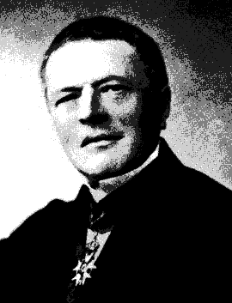
Il caso più semplice: il duopolio
Un duopolio è un oligopolio con solo due imprese.
Esempio classico: il duopolio di Cournot (1838)
due imprese che producono acqua minerale, con costo di produzione nullo.
Scheda di domanda
dell’acqua minerale
Notes:
9
9
9
9

Slide 56
Possibili soluzioni
La coppia (quantità, prezzo) di equilibrio in caso di mercato PC è:
P = CM = €0 ; Q = 120 litri
La coppia (quantità, prezzo) di equilibrio in caso di monopolio è quella che dà il profitto massimo:
P = €60 ; Q = 60 litri
Quindi: la produzione socialmente efficiente di acqua è 120 litri, mentre un monopolista ne produrrebbe solo 60 litri.
Quanto produrranno i duopolisti?
In caso di concorrenza sul prezzo, ciascun duopolista potrebbe abbassare il prezzo per “battere” il rivale, ma questo spingerebbe il prezzo fino al CM (cioè zero nell’ esempio!). Questa non è una strategia molto razionale…
Notes:
11
11
11
11

Slide 57
Una possibilità strategica: la collusione
L’oligopolio determina una situazione strategica, in cui le decisioni delle imprese devono tener conto dell’interdipendenza con le scelte delle imprese rivali.
Una delle possibilità strategiche per ciascuna impresa è di cooperare (= mettersi d’accordo, colludere) con le rivali e agire tutte assieme in modo coordinato come se fossero un unico monopolista, cioè formando un c.d. monopolio congiunto (joint monopoly).
Collusione: accordo tra imprese che operano su uno stesso mercato, volto a determinare la quantità da produrre ed il prezzo.
Cartello: gruppo di imprese che agiscono in modo collusivo.
N.b.: colludere è solo UNA delle possibili strategie in oligopolio.
P.e. i duopolisti di Cournot possono mettersi d’accordo e stabilire di produrre congiuntamente la quantità del monopolista in maniera da ottenere il massimo profitto possibile. Dovranno anche stabilire come ripartire tra loro la produzione (p.e. metà ciascuno).
Il comportamento collusivo merita particolare attenzione perché è quello più profittevole per le imprese: cooperare conviene. Il problema è che, una volta concluso l’accordo, ciascuna impresa ha un incentivo a deviare unilateralmente dall’accordo. Perché?
Notes:
13
13
13
13
11

Slide 58
La teoria dei giochi
E’ la teoria matematica che studia il comportamento razionale in condizioni di interdipendenza strategica, cioè quando la scelta di quale azione intraprendere deve tenere conto delle scelte e delle reazioni degli altri agenti.
E’ l’unico caso di una teoria matematica specificamente ideata per le scienze sociali. I fondatori sono von Neumann & Morgenstern (1944) e Nash (1950).
Il campo di applicazione della teoria dei giochi è vastissimo: dall’economia alle strategie militari, dalla politica alla gestione di qualsiasi organizzazione.
Obiettivo della teoria è analizzare situazioni strategiche particolarmente significative al fine di...
…stabilire come i giocatori dovrebbero comportarsi;
…capire come i giocatori si comportano effettivamente.
Notes:
21
21
21
21
16

Slide 59
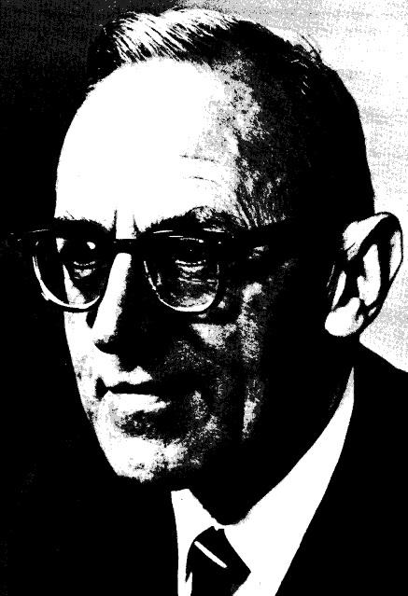
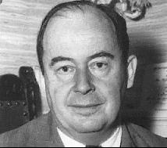
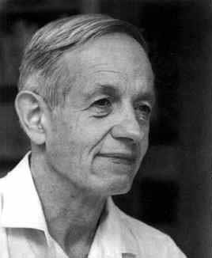
John von Neumann
1903 - 1957
Oskar Morgenstern
1902 -1976
John F. Nash jr.
1928 - 2015

Slide 60
Il dilemma del prigioniero
Un gioco particolarmente interessante ai nostri fini è il c.d. dilemma del prigioniero (PD).
Il gioco PD illustra la difficoltà di mantenere un comportamento cooperativo anche quando cooperare è il comportamento socialmente ottimale.
Attenzione: qui “socialmente” significa “dal punto di vista dei giocatori”, non come al solito “dal punto di vista della collettività”.
L’essenza del gioco PD è dimostrare che l’esito individualmente razionale (cioè l’equilibrio di Nash) non coincide con l’ottimo sociale.
Il gioco ha numerose applicazioni in vari contesti di interazione sociale.
Notes:
24
24
24
24
17

Slide 61
Il gioco in forma c.d. “normale”
Scelta di Bonnie
Confessa
Non confessa
- 8 ; - 8
0 ; - 20
Confessa
Scelta di Clyde
Non Confessa
- 20 ; 0
- 1 ; - 1
N.B.: I numeri sono anni di galera;
quindi si preferisce il valore più basso.
Notes:
25
25
25
25
18

Slide 62
Strategia dominante ed equilibrio
Strategia dominante: una strategia che è ottimale per un certo giocatore qualsiasi siano le scelte altrui.
Nel caso del PD (e in assenza di possibilità di comunicare e/o stipulare accordi vincolanti) entrambi i giocatori hanno una strategia dominante: confessare.
Ovviamente, l’esistenza di una strategia dominante per entrambi non vale in generale!
L’esito in cui entrambi confessano è l’equilibrio del gioco (a nessuno dei due conviene infatti deviare da tale esito), ma chiaramente non è l’esito “socialmente” ottimale (ovvero, ottimale per i due giocatori).
Pre-play agreement: i giocatori possono concordare prima del gioco di non confessare, ma l’accordo regge solo se è in qualche modo vincolante (p.e. vendette trasversali).
Notes:
26
26
26
26
19

Slide 63
Il caso generale del dilemma del prigioniero
Si ha PD quando: A > B > C > D
L’equilibrio è (C,C), ma l’ottimo sociale è (B,B)

Slide 64
Torniamo a Cournot…

Slide 65
La collusione nel duopolio di Cournot
Soluzione collusiva: le due imprese producono congiuntamente l’output del monopolista, pari a 60 litri (p.e. 30 litri ciascuna), vendono il prodotto al prezzo di €60 al litro e si spartiscono (p.e. in parti uguali) un profitto massimo di €3600.
Tuttavia, ciascuna impresa ha un incentivo unilaterale a deviare, ovvero a produrre di più (p.e. 40 litri). In questo modo, infatti, nell’ipotesi che l’altra rispetti l’accordo, l’impresa che devia ottiene un profitto ancora maggiore.
Entrambe le imprese ragionano così, e quindi entrambe deviano dall’accordo. Il cartello non regge e si «rompe».
Il processo di deviazione si arresta quando entrambe le imprese producono una quantità tale che nessuna delle due ha l’incentivo a deviare ulteriormente. Si è raggiunto l’equilibrio.
Notes:
14
14
14
14
13

Slide 66
Come si arriva all’equilbrio
Se entrambi i duopolisti mantengono l’accordo, ciascuno produce 30 litri, l’output totale è 60 litri e il prezzo è 60€. Il profitto per ciascuno è 1800€ (cioè 3600€ diviso due).
Ma se uno dei duopolisti devia dall’accordo e produce 40 litri, l’output totale diventa 70 litri (= 40 + 30) e il prezzo è 50€. Il profitto per l’impresa che devia è 2000€ (= 40 l. x 50€), mentre per quella che non devia è 1500€ (=30 l. x 50€).
Se invece entrambi deviano dall’accordo producendo 40 litri, l’output totale è 80 litri e il prezzo è 40€. Il profitto per ciascuna impresa è 1600€ (cioè 3200€ diviso due).
Chi produce 40 litri non ha alcun motivo di variare da solo la produzione: sia se produce di meno (p.e. 20 o 30 l.), sia se produce di più (p.e. 50 o 60 l.) non guadagna mai di più!
Quindi 40 litri è l’output di equilibrio per ciascun duopolista. La coppia di output (40 l., 40 l.) è l’equilibrio dell’esempio.
N.b.: l’equilibrio viene raggiunto NON cooperando, ma tradendosi a vicenda!

Slide 67
Il duopolio di Cournot in forma di gioco
Duopolista A
Deviare
(= produrre 40 l.)
Mantenere l’accordo
(= produrre 30 l.)
Deviare
(= produrre 40 l.)
Profitto:
1600€ ciascuno
Profitto di B: 2000€
Profitto di A: 1500€
Duopolista B
Mantenere l’accordo
(= produrre 30 l.)
Profitto di B: 1500€
Profitto di A: 2000€
Profitto:
1800€ ciascuno
Notes:
31
31
31
31

Slide 68
Equilibrio di Nash (…e di Cournot)
Un equilibrio di Nash è una situazione in cui, dato il comportamento altrui, nessun agente ha un incentivo a deviare unilateralmente.
John Nash 1950 → A Beautiful Mind
E’ un concetto di razionalità individuale molto generale, che va ben al di là del caso dell’oligopolio.
Per un agente la scelta razionale è quella da cui non si ha motivo di deviare unilateralmente (è la scelta di cui non ci si “pente”).
Il concetto di equilibrio di Nash – il più usato oggi in economia e teoria dei giochi – è proprio la soluzione del duopolio anticipata da Cournot nel 1838.
Nel caso del duopolio, l’equilibrio di Nash è infatti dato dalla produzione di 40 litri per ciascuna impresa, cioè l’esito a cui si perviene in modo non cooperativo con il “tradimento” reciproco.
Notes:
15
15
15
15
13

Slide 69
L’esito di un mercato oligopolistico
A prescindere dai divieti posti dalle norme antitrust ed in assenza di un efficace meccanismo vincolante (pre-play agreement vincolante), gli accordi collusivi non reggono: ciascuna impresa ha un incentivo unilaterale a deviare.
Le deviazioni terminano solo quando si trova una situazione (NON cooperativa, ma raggiunta appunto mediante la competizione) dalla quale non conviene più a nessuna impresa spostarsi individualmente.
Pertanto, il perseguimento del proprio interesse individuale fa sì che l’esito della competizione tra oligopolisti sia il seguente:
 Q complessiva maggiore di quella di monopolio, ma inferiore a quello di PC.
 P inferiore a quello di monopolio, ma maggiore di quello di PC.
 Π totali inferiori a quelli di monopolio.
Se invece esiste un meccanismo vincolante, cioè un meccanismo che “obbliga” in qualche modo le imprese a rispettare l’accordo, l’esito complessivo coincide con quello di monopolio in termini di quantità, prezzo e profitto. E’ evidente però che più numerose sono le imprese, più difficile è raggiungere l’accordo e rispettarlo.
Notes:
16
16
16
16
12

Slide 70
L’ingresso di nuove imprese e la collusione
La numerosità delle imprese rende più difficile il raggiungimento ed il mantenimento di un accordo collusivo per due motivi, entrambi legati alla maggiore difficoltà di monitorare l’accordo:
I possibili “traditori” dell’accordo aumentano.
E’ più facile deviare segretamente dall’accordo.
Inoltre, anche ammesso che le imprese che partecipano all’accordo resistano “alle tentazioni”, la presenza di extra-profitti attrae nuove imprese sul mercato.
Le imprese entranti per definizione non partecipano all’accordo e quindi possono vendere ad un prezzo più basso. Questo destabilizza il cartello.
Quindi in settori privi di particolari barriere all’entrata gli accordi collusivi sono ancora più fragili.
Se però il mercato è trasparente (= possibilità di monitoraggio) e/o possono essere imposte “sanzioni” di qualche tipo a chi devia, è più facile che l’accordo venga rispettato.

Slide 71
La numerosità delle imprese: regola di Cournot
In generale, la regola per trovare la quantità totale prodotta all’equilibrio di Nash in un oligopolio è:
Q* = [n/(n+1)]Q^{PC},
n è il numero di imprese, Q^{PC} è l’output di concorrenza perfetta.
Nell’esempio: n = 2, Q^{PC} = 120 → Q* = 80.
Questa regola è stata in realtà formulata nel 1838 (!): è la c.d. regola di Cournot.
Al crescere di n, l’equilibrio di Nash del mercato diviene sempre più simile all’equilibrio della PC. Infatti:
il potere di mercato di ciascuna impresa è sempre minore,
il prezzo tende al costo marginale,
la quantità complessiva tende a quella socialmente efficiente,
c.d. teorema di Cournot: la PC è la situazione limite quando n → ∞
Notes:
18
18
18
18
14

Slide 72
Ricapitolando: l’oligopolio come un PD
Il duopolio di Cournot è un caso di PD.
Infatti, anche nel duopolio il comportamento individualmente razionale di ciascuna impresa impedisce il mantenimento dell’accordo collusivo e quindi il raggiungimento dell’esito di monopolio.
Come in un PD, ciascun oligopolista ha interesse a deviare e produrre una quantità superiore a quella di monopolio.
All’equilibrio di Nash entrambi gli oligopolisti produrranno di più – e quindi guadagneranno di meno – che in caso di collusione.
Se le imprese partecipanti sono tante, se il monitoraggio è difficile e se non esistono barriere all’entrata è invece più difficile che l’accordo resista nel tempo.
Notes:
28
28
28
28
20

Slide 73
La politica economica e l’oligopolio
La collusione tra oligopolisti è “socialmente” desiderabile per gli oligopolisti, ma non per la società nel suo complesso dato che determina un esito identico a quello di monopolio.
Dal punto di vista del benessere sociale è ovviamente meglio che gli oligopolisti competano tra loro e pervengano all’equilibrio di Nash.
In tutto il mondo, le norme antitrust vietano espressamente qualsiasi accordo tra imprese volto a spartirsi il mercato e/o a raggiungere un esito di monopolio.
Non è detto però che dietro un comportamento oggettivamente collusivo vi sia un vero accordo e non la mera applicazione da parte di ciascuna impresa della razionalità economica. Si può dimostrare infatti che, sotto determinate condizioni (in particolare, la ripetizione del gioco), cooperare può essere l’esito individualmente razionale anche senza un accordo esplicito e vincolante.
Notes:
35
35
35
35
22

Slide 74
Due problemi per il diritto antitrust
Se, come abbiamo visto, la collusione non è un equilibrio neppure nel semplice caso di duopolio (figuriamoci quando le imprese sono tre o più…), a che servono i divieti antitrust in tema di accordi collusivi?
Se un comportamento di fatto collusivo scaturisce dal ragionamento indipendente delle singole imprese, senza alcun accordo tra le stesse, il diritto antitrust deve intervenire o no?
Ovvero: va condannato l’esito collusivo del mercato oppure l’accordo collusivo tra le imprese? Mi basta osservare una performance di mercato oggettivamente monopolistica per sanzionare le imprese che la determinano oppure devo anche riscontrare l’esplicita volontà collusiva delle stesse?

Slide 75
Come può emergere la cooperazione?
L’esito del gioco del duopolio sembra confutare la “mano invisibile” di Smith: la razionalità individuale non conduce all’esito “socialmente” ottimale.
Di nuovo, “socialmente” significa qui “dal punto di vista dei giocatori”.
Tuttavia, in molti casi reali di interazione strategica, i giocatori non giocano tra loro una sola “partita”, ma più “partite” successive.
La ripetizione del gioco può favorire la cooperazione (Aumann 1959):
Nash-reversion strategy: inizia cooperando e se il rivale devia puniscilo giocando per sempre la strategia di equilibrio di Nash.
Se le imprese danno abbastanza peso ai profitti delle future “partite”, questa strategia conduce alla cooperazione. Ma conviene punire per sempre il rivale?
Tit-for-tat strategy: inizia cooperando e fa sempre ciò che il rivale ha fatto nella mossa precedente.
Dato che punire per sempre la deviazione non conviene a nessuno, è meglio perdonare il rivale se questi dà segno di voler ripristinare la cooperazione.
E’ la strategia alla base della c.d. “legge del taglione” o “occhio per occhio”.
Smith quindi aveva ragione: la razionalità individuale conduce davvero all’esito socialmente ottimale (per i giocatori!), solo che serve un’interazione ripetuta, non occasionale (one shot).
Notes:
34
34
34
34
21

Slide 76
Cooperare è efficiente?
La dimostrazione precedente (= la ripetizione dell’interazione agevola la cooperazione tra giocatori) si presta a due interpretazioni, una negativa ed una positiva dal punto di vista del benessere sociale.
L’interpretazione negativa è per il caso specifico dell’oligopolio. E’ chiaro che se i duopolisti riescono a cooperare (= colludere), il loro benessere privato aumenta, ma il benessere sociale diminuisce perché sul mercato prezzo e quantità saranno quelli di monopolio congiunto.
E’ questa possibilità di collusione “da interazione ripetuta” che giustifica l’illiceità dei cartelli e l’intervento antitrust a difesa della concorrenza.
L’interpretazione positiva si ha quando guardiamo al caso generale dello scambio di mercato. La ripetizione dell’interazione agevola la cooperazione tra agenti economici, cioè un mercato in cui gli agenti non puntano ad ottenere solo il profitto immediato, ingannando la controparte, ma mirano al profitto di lungo periodo che deriva dal mantenimento nel tempo di relazioni economiche mutuamente soddisfacenti. Ciò aumenta il benessere sociale.
Un ristoratore a chi offrirà il pesce migliore? Al cliente occasionale o a quello abituale?
Quindi Smith, da buon filosofo morale, aveva visto giusto!

Slide 77
Competizione «spaziale» e minima differenziazione
Due imprese vendono lo stesso prodotto allo stesso prezzo e competono tra loro solo in termini di posizione geografica nel mercato (p.e. lungo una strada).
E’ il c.d. modello di competizione spaziale di Hotelling. Dove si collocheranno le imprese?
Soluzione cooperativa: le imprese si accordano per dividersi il mercato (= la strada). L’accordo richiede che ciascuna si collochi a metà del rispettivo 50% del mercato.
Questa è anche la soluzione «socialmente» efficiente, perché ciascun compratore non dovrà fare più di un quarto di strada per comprare il bene.
Ma l’accordo non è un equilibrio: a ciascun impresa conviene deviare e spostarsi verso il centro del mercato (cioè verso il confine della propria metà) per «rubare» clienti all’altra.
L’equilibrio non cooperativo si ha quando entrambe si collocano al centro del mercato. Questo risultato è noto come principio di minima differenziazione spaziale.
Esso spiega perché venditori di beni sui quali non si compete su prezzo e qualità (p.e. benzinai, panini, supermarket), si raggruppino tutti in zone limitate delle città o dei centri commerciali, invece di distribuirsi più uniformemente.
E’ un esito socialmente NON efficiente: qualche cliente dovrà fare molta più strada per trovare un venditore.

Slide 78
In rosso: posizione impresa A In verde posizione impresa B
Cliente impresa A
Cliente impresa B
SOLUZIONE EFFICIENTE
0
1
1/4
1/2
3/4
DEVIAZIONE STRATEGICA
0
1
1/4
3/8
1/2
5/8
3/4
MINIMA DIFFERENZIAZIONE
0
1
1/2
Trade-off tra efficienza e… «socializzazione»?

Slide 79
Collocazione e non solo…
L’intuizione di Hotelling (1929): la collocazione geografica è solo un esempio; il principio di minima differenziazione vale per qualsiasi specifica caratteristica competitiva.
Esempi: i partiti politici «tutti uguali»; gli orari di partenza dei voli di compagnie aeree rivali su una data rotta concentrati in un breve intervallo.
Ma se il prodotto può davvero distinguersi dagli altri, torna a valere il risultato di massima differenziazione visto nel caso della concorrenza monopolistica.

Slide 80
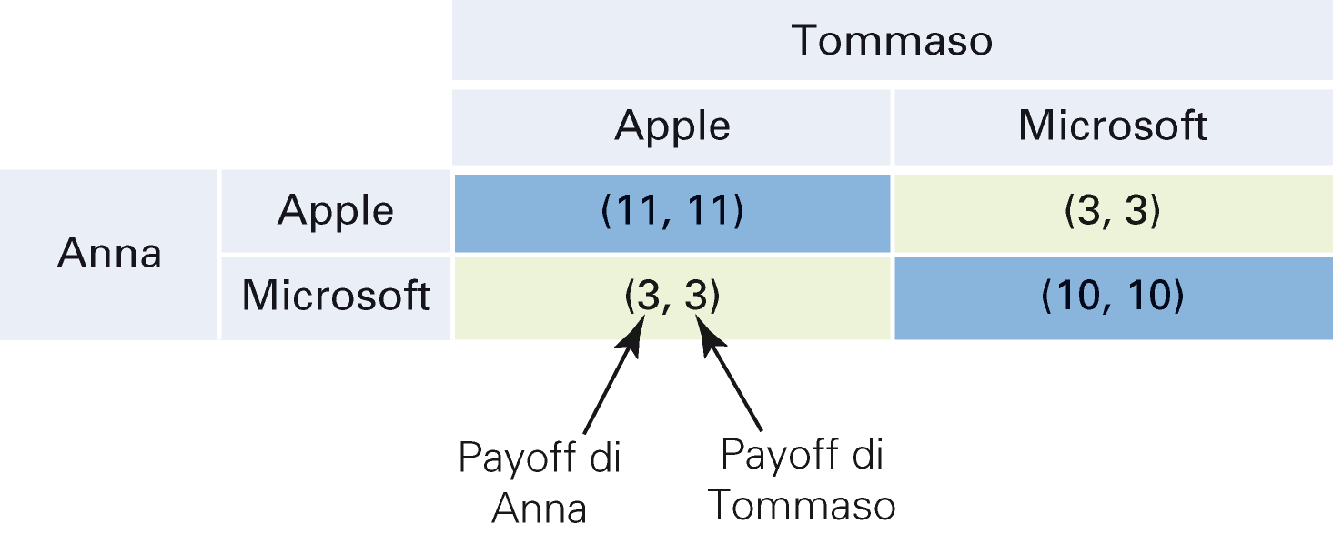
Un’altra applicazione della teoria dei giochi:
il gioco del coordinamento
Questo gioco è tipico del caso dei beni di rete: i giocatori aumentano il
loro guadagno quando entrambi scelgono lo stesso sistema operativo. Il gioco ha due equilibri di Nash: (Apple, Apple) & (MS, MS).

